Slide 1
Excel per l’analisi economica

Slide 2
Elenco degli esercizi
Parte 1
Organizzare i dati: Cerca.verticale
Generare tabelle pivot
Fare grafici
Compito per casa n° 1
Parte 2
Realizzazione di una Dashboard in Power BI
Compito per casa n° 2
Parte 3
Analisi di simulazione
Compito per casa n° 3
Parte 4
Costruire un indicatore sintetico
Compito per casa n° 4

Slide 3
Parte 1: organizzare i dati, generare tabelle pivot e fare grafici

Slide 4
Cerca.vert

Slide 5
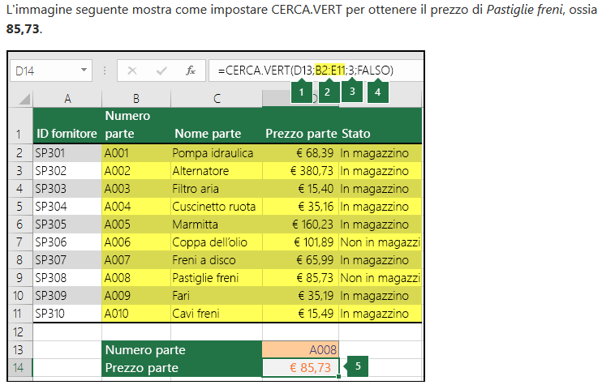
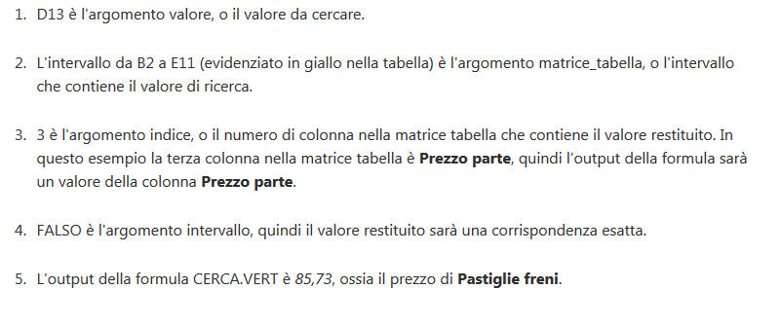

Slide 6
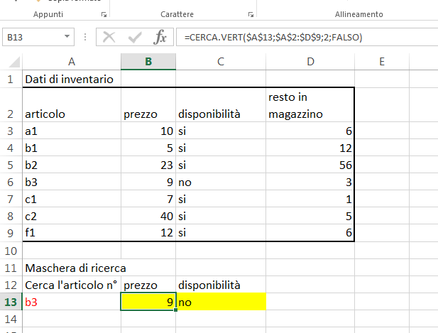
Proviamo... Ricerca in una database di magazzino

Slide 7
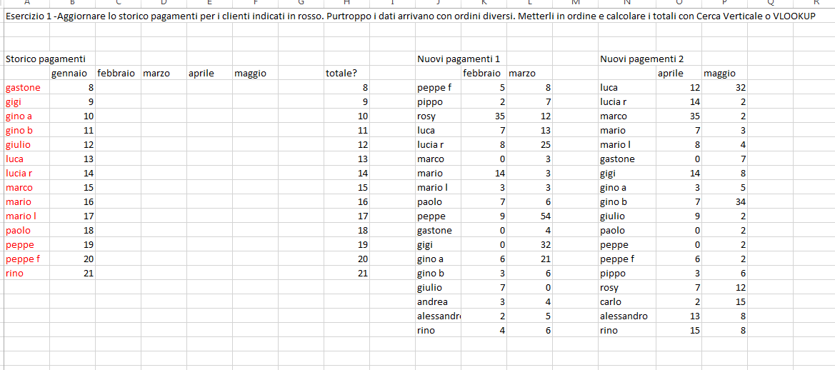
Riordinare una database per alcune persone

Slide 8
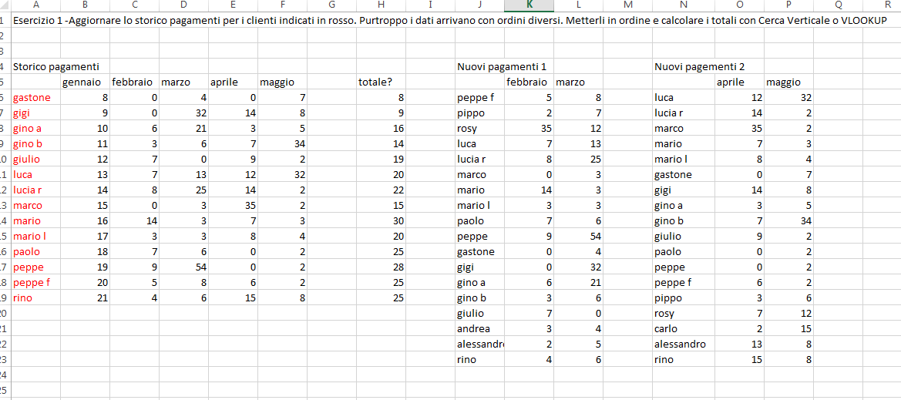
Soluzione

Slide 9
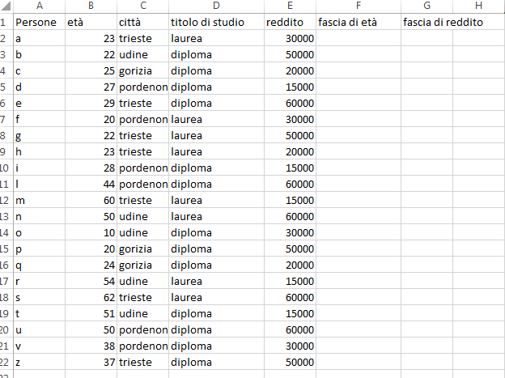
Tabelle pivot: dati di base

Slide 10
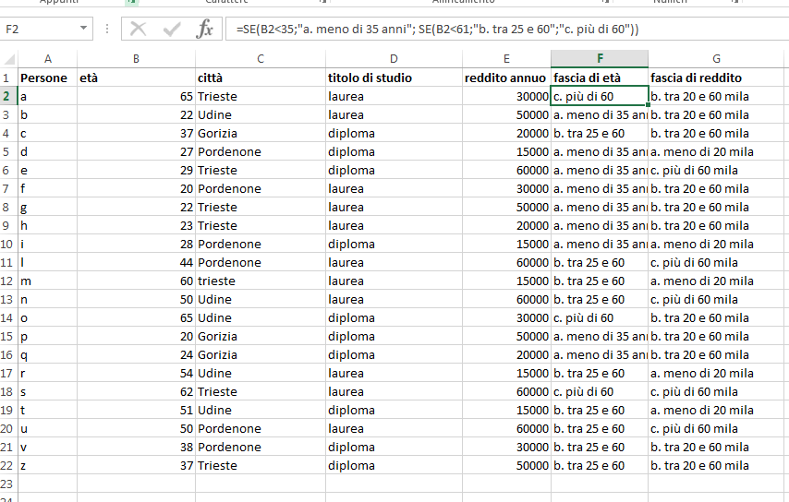
Tabelle pivot: dati predisposti per analisi per fascie

Slide 11
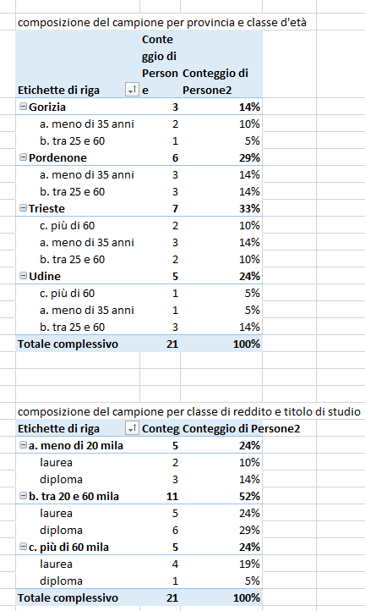
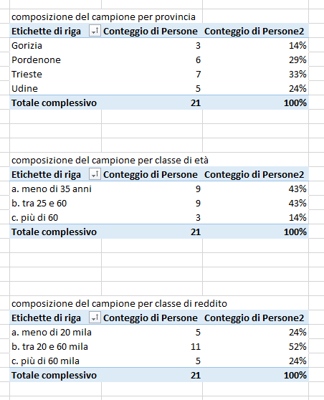
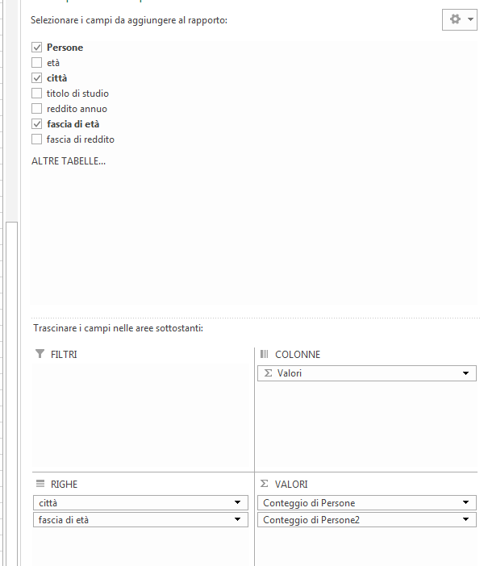
elaborazioni

Slide 12
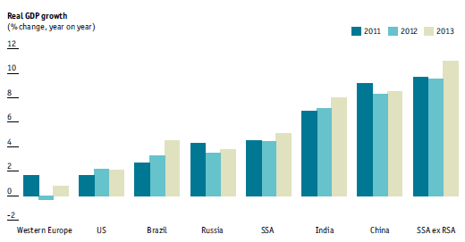
Grafici: alcuni esempi di bei grafici
Adattamento scala sulle ordinate, legenda e titolo

Slide 13
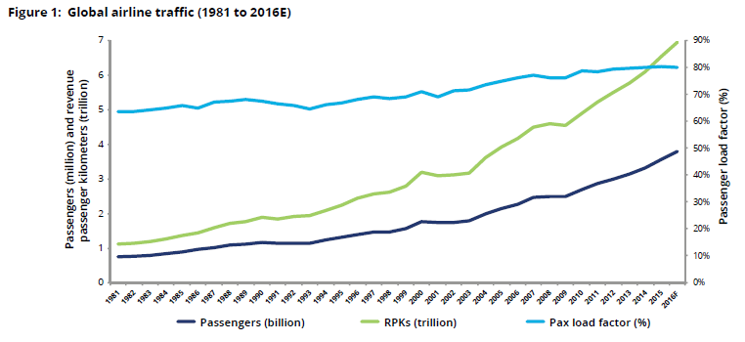
Due scale diverse, asse delle ascisse con date inclinate

Slide 14
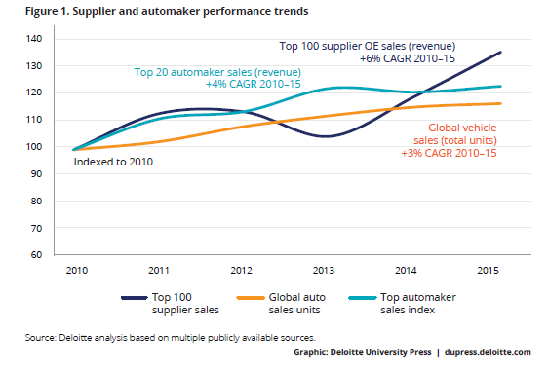
Legenda dentro il grafico

Slide 15
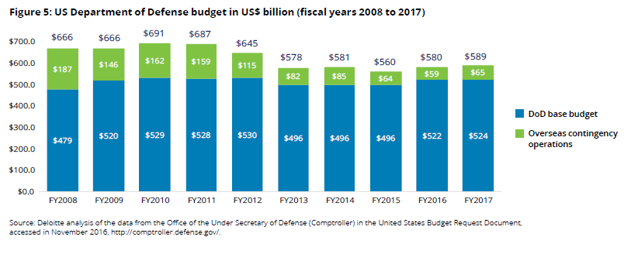
Bi-cromatico

Slide 16
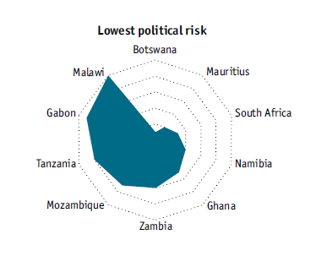
A ragnatela, per visualizzare le differenze

Slide 17
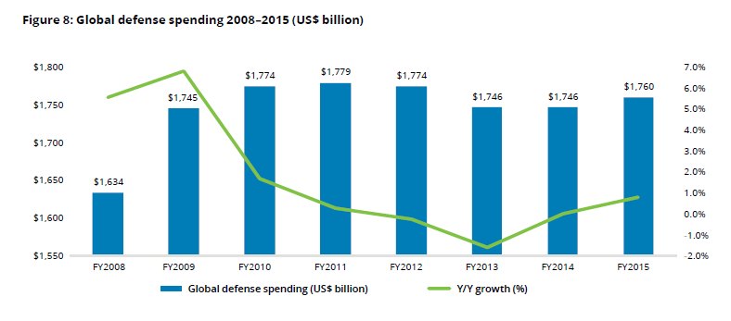
Due tipologie sovrapposte

Slide 18
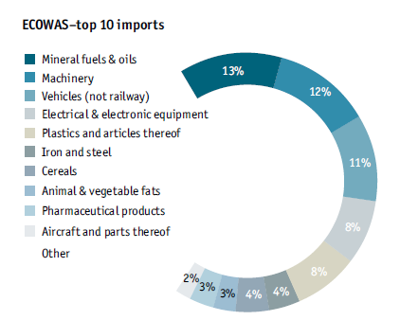
moderno

Slide 19
Compito per casa n° 1: tabelle pivot e grafici
Usando il database sui dati di traffico delle città italiane
costruire il database ordinando i dati (cerca.vert)
produrre alcune tabelle pivot (inserisci pivot)
realizzare alcuni grafici
Inserire il tutto in un pdf a proprio nome e caricarlo su Moodle2

Slide 20
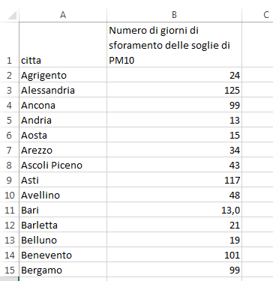
Database 1 e 2
1 Aggregare i due database
2 Costruire le tabelle pivot
3 Realizzare i grafici

Slide 21
Dashboard in Power BI

Slide 22
Parte 2: Analisi di simulazione

Slide 23
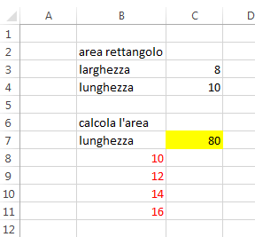
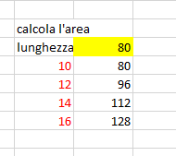
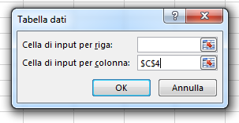
Analisi di simulazione
In giallo la formula. E’ importante la posizione
Selezionare da l’area comprensiva delle intestazioni colonne dei dati e della destinazione
$C$4 è il valore della lunghezza da far variare per colonna
Spiegazione- https://www.youtube.com/watch?v=WNUy3PAxSIg

Slide 24
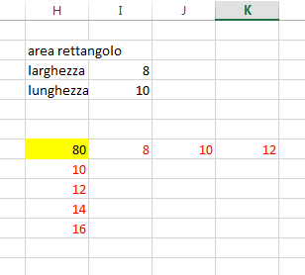
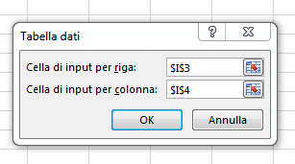
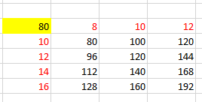
Simulazione a due variabili

Slide 25
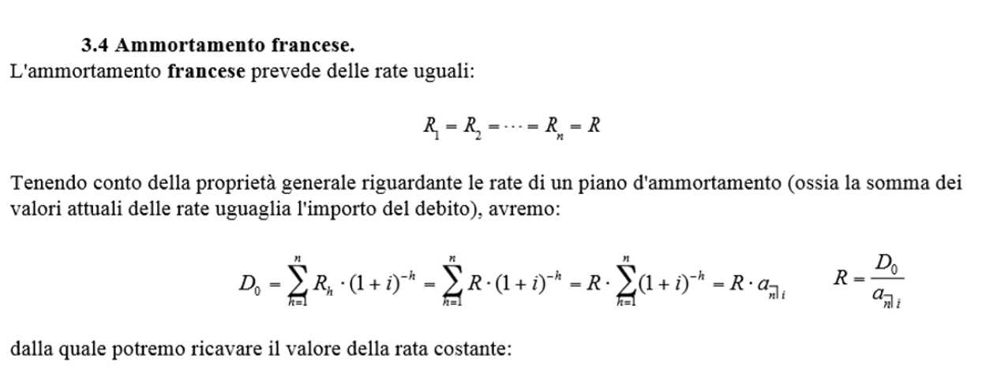
Calcolo di una rata con ammortamento francese (rate uguali)

Slide 26
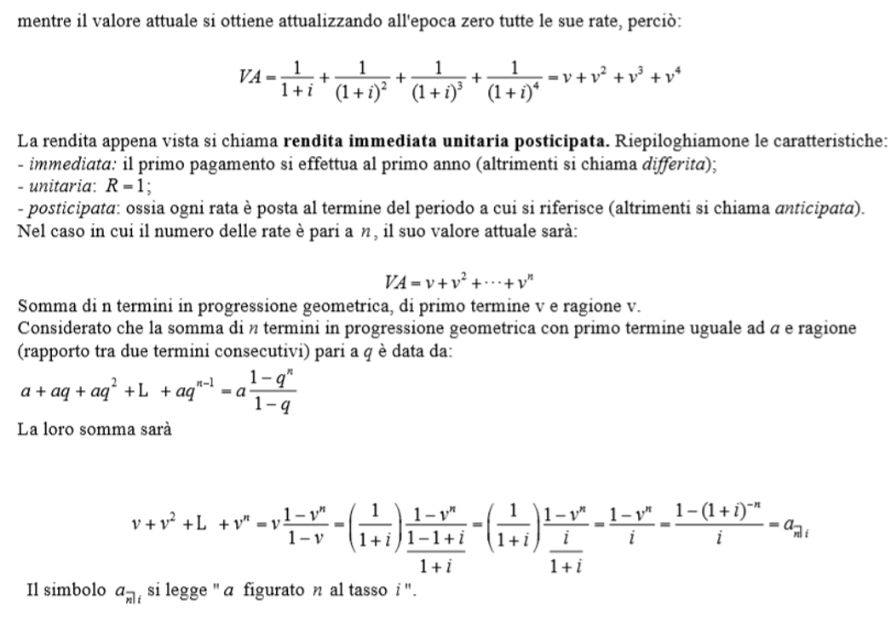
Da dove deriva la

Slide 27
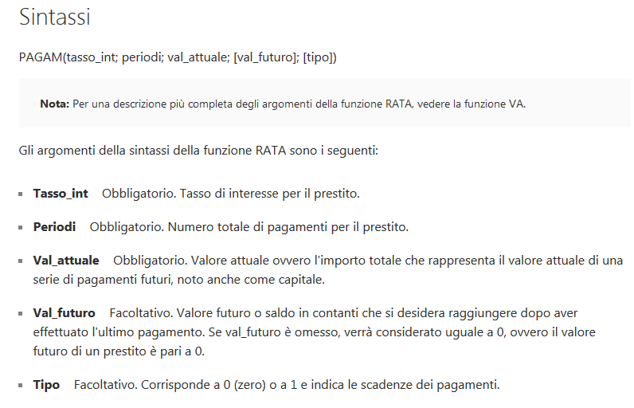
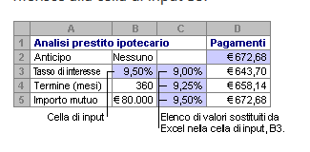
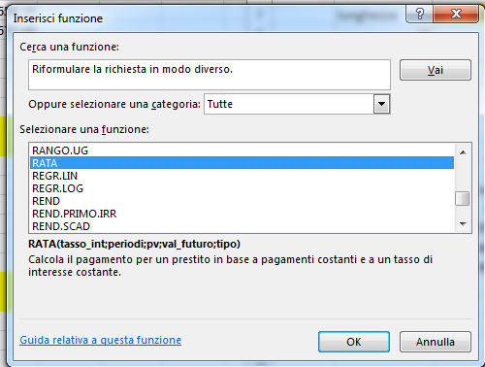
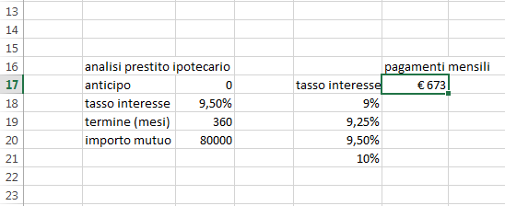
Simulazione per rata di un mutuo

Slide 28
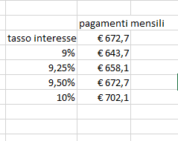

Slide 29
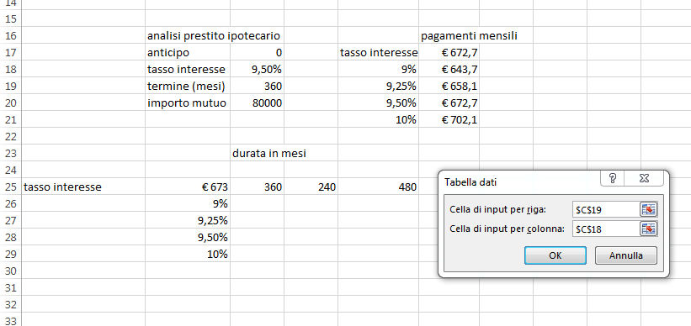
Varia sia il tasso di interesse che la durata

Slide 30
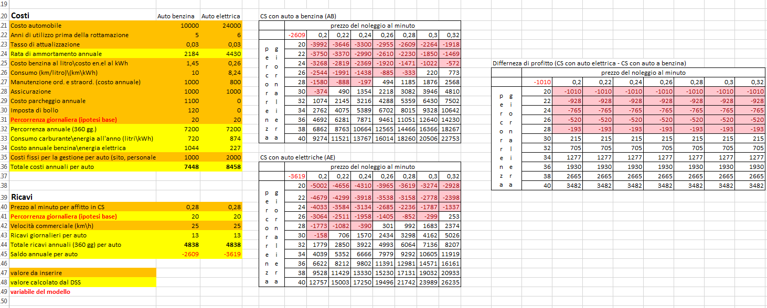
Carsharing con auto elettriche o con auto a benzina. Un’analisi dal punto di vista dell’offerta

Slide 31
Compito per casa n° 2: analisi di simulazione. Confronto tra auto convenzionale ed auto elettrica
Auto: Smart fortwo coupé benzina
Costo d’acquisto: 14.080
7 anni prima di rottamarla
Valore residuo: 2000 euro
Prezzo benzina: 1,47 euro al litro
Consumo medio: 4.2 l/100 km
Manutenzione: 500 euro anno
Bollo: 150 euro
Auto: Smart fortwo coupé elettrica
Costo d’acquisto: 23.819
7 anni prima di rottamarla
Valore residuo: 1000 euro
Prezzo elettricità: 18 cent\kWh
Consumo medio: 17.5 kWh/100 km
Manutenzione: 100 euro anno
Bollo: 0 euro
Quale mi conviene comprare? Fate variare la percorrenza annuale (5 mila, 10 mila, 15 mila) ed il prezzo della benzina al litro (1,47; 1,67; 1,87)
Inserire il tutto in un pdf a proprio nome e caricarlo su Moodle2

Slide 32
Possibili avanzamenti
Alcuni variabili (prezzi, costi) sono incerti (aleatori, stocastici).
Possiamo però assumere una loro distribuzione (normale, simmetrica, lognormale) ed ipotizzare una media ed una varianza.
In questo caso la variabile da certa diventa stocastica (probabilistica) e il modello probabilistico.
Un metodo di stima sono le estrazioni di tipo Montecarlo (simulazioni). Viene estratto una valore dalla distribuzione di probabilità\funzione di densità e calcolato il risultato. Ripetendo le iterazioni un numero elevato n di volte, si calcolano n risultati, aventi, a loro volta, una media ed una varianza
Ad esempio, se il prezzo della benzina non è certo, ma possiamo ipotizzare una sua distribuzione, la differenza di costo tra un’auto a benzina ed un’auto elettrica non sarà un valore certo ma avrà una sua distribuzione. Sarà però possibile calcolare il numero di volto che l’auto elettrica è più conveniente di quella elettrica, ovvero la probabilità (frequenza) che l’auto elettrica sia più conveniente
Questi calcoli possono essere agevolmente svolti in Excel ma richiedo una livello programmazione più complesso o l’installazione di add-ons.

Slide 33
Parte 3: Indicatori sintetici

Slide 34
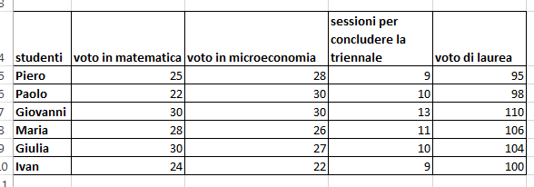
Indicatori sintetici
Chi è lo studente più bravo?
1° problema: Trovare indicatori di bravura

Slide 35
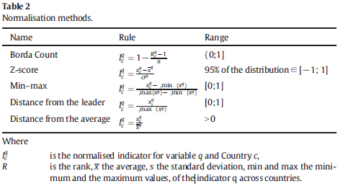
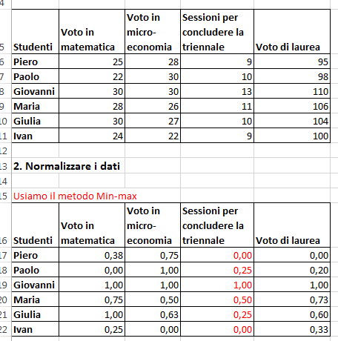
2° problema: normalizzare i dati
Attenzione! Gli indicatori hanno segni diversi

Slide 36
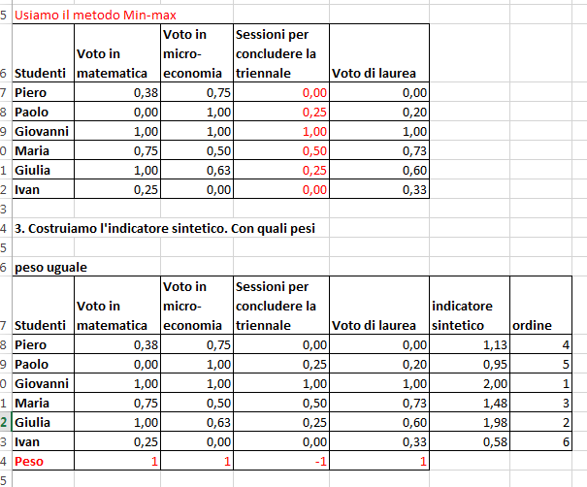
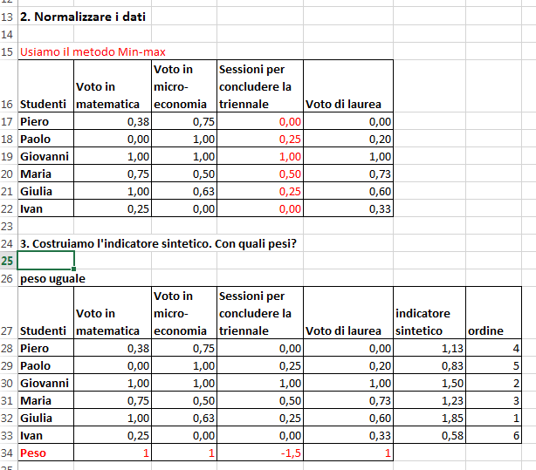
3. Costruiamo l'indicatore sintetico. Con quali pesi?

Slide 37
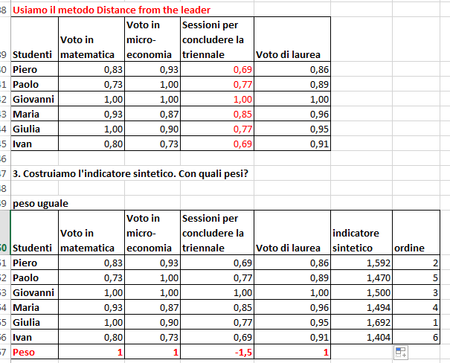
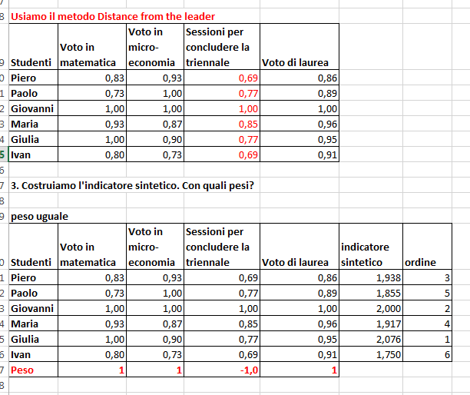
E se cambiamo il metodo di normalizzazione?

Slide 38
Conclusione su indicatori sintetici
Il risultato dipende:
dagli indicatori prescelti
dal metodo di normalizzazione
dai pesi adottati
Gli indicatori sintetici sono utili dal punto di vista comunicativo, ma è bene non perdere di vista gli indicatori analitici da cui derivano!

Slide 39
Compito per casa n° 3
Costruire l’indicatore sintetico di mobilità sostenibile per le città italiani con i dati messi a disposizione
Per la normalizzazione usare: 1) il metodo minimax ed 2) il «distance from the leader»
Per la pesatura usare: 1) peso pari a 1 per tutti gli indicatori e 2) i seguenti pesi
Chi è la città di provincia che ha la mobilità più sostenibile nei diversi casi?
Offerta di TPL | 1
Domanda di TPL | 1
Automobili x 1000 abitanti | 1
Motocicli x 1000 abitanti | -1
Numero di incidenti | -2
Numero di giorni di sforamento delle soglie di PM10 | -2

Slide 40
Calcoli per le regressioni lineari

Slide 41
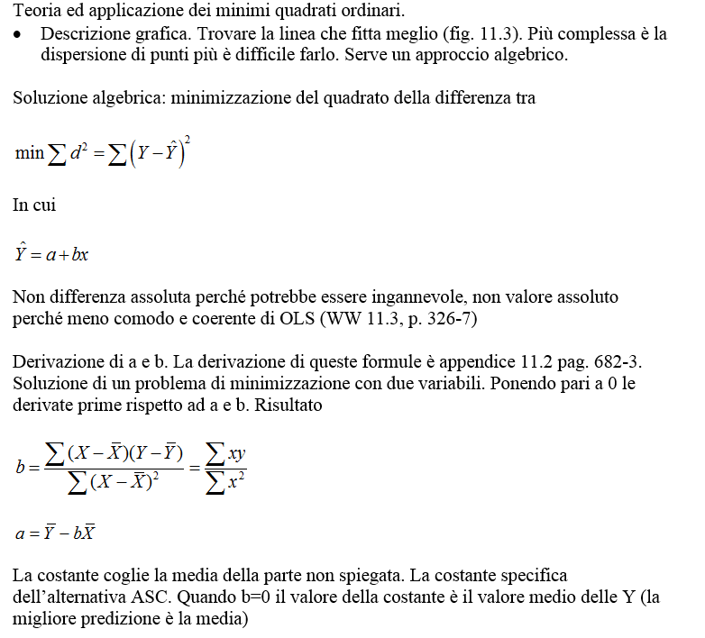
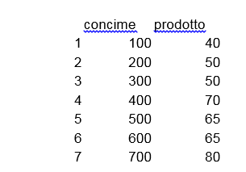
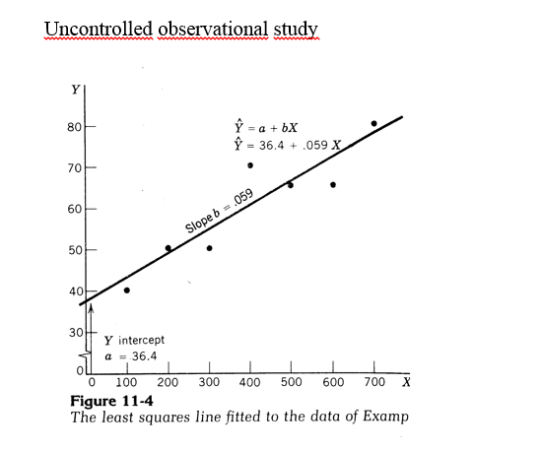

Slide 42
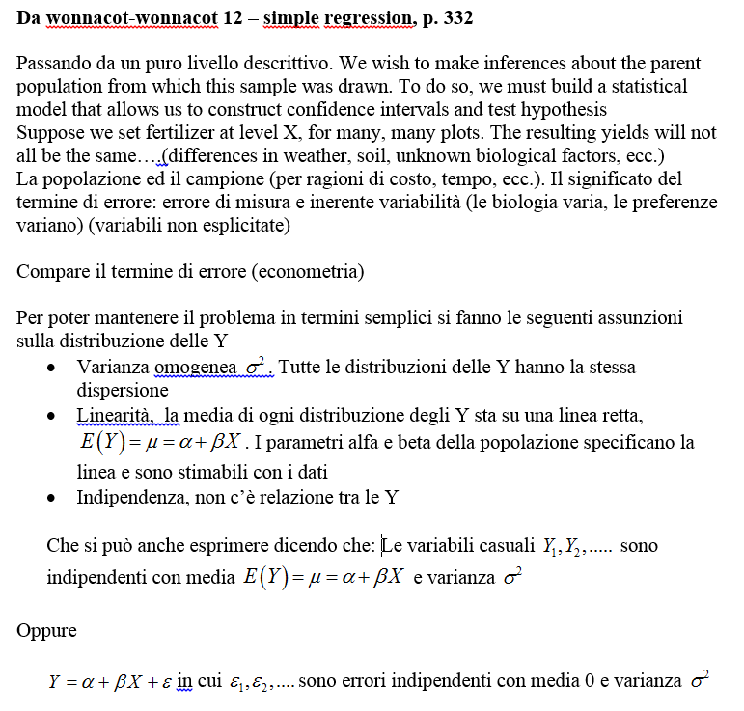
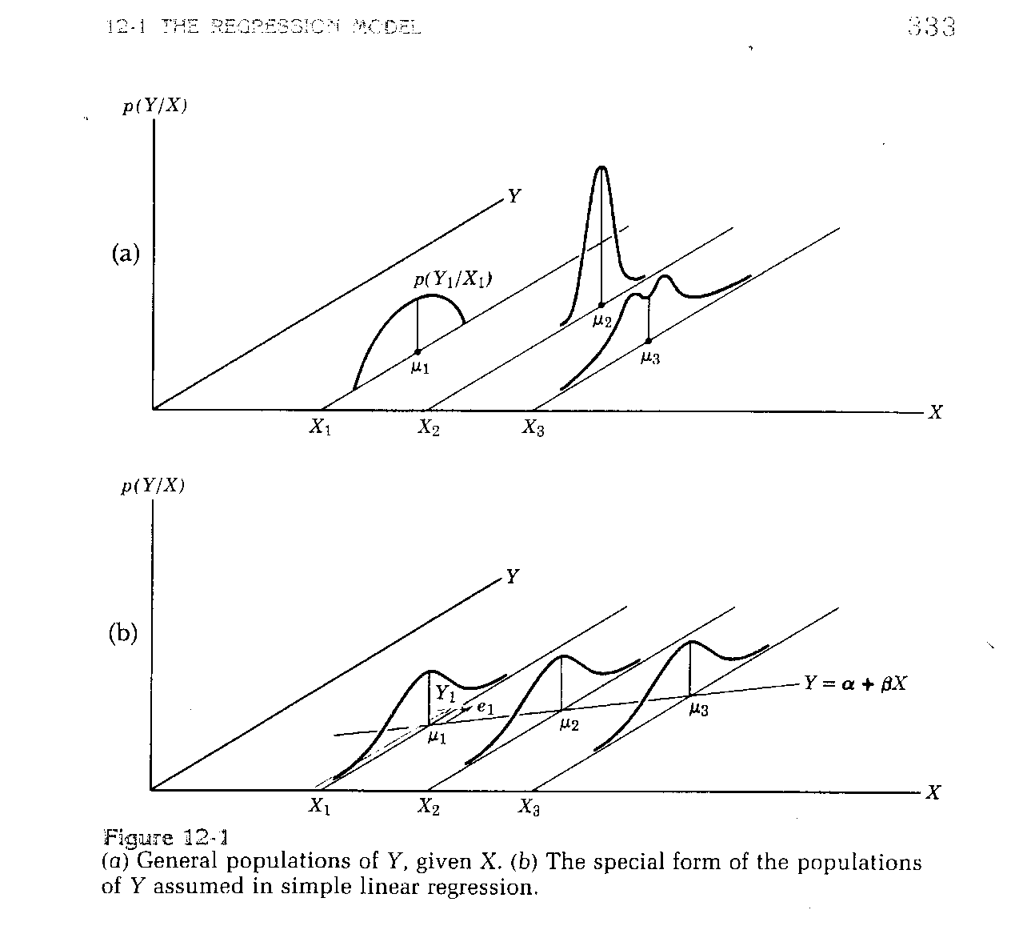

Slide 43
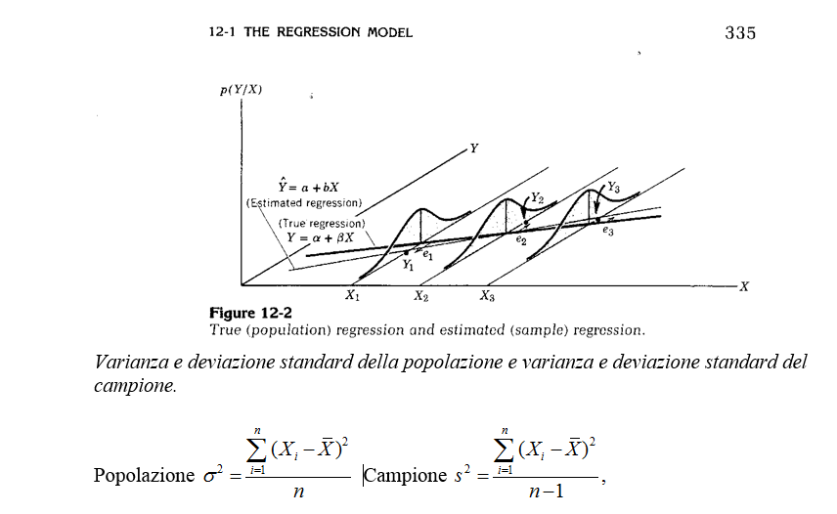

Slide 44
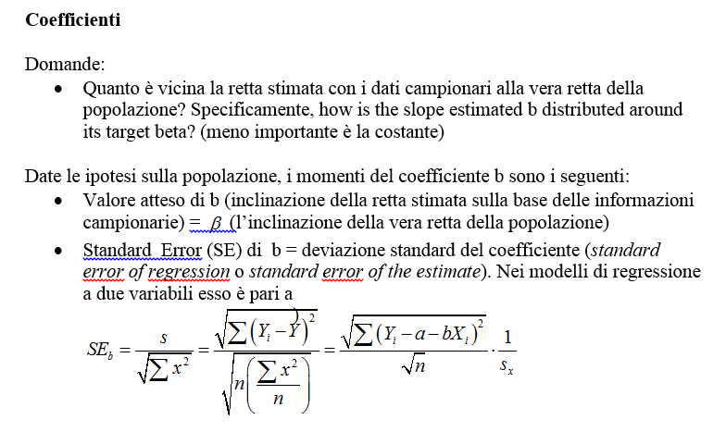
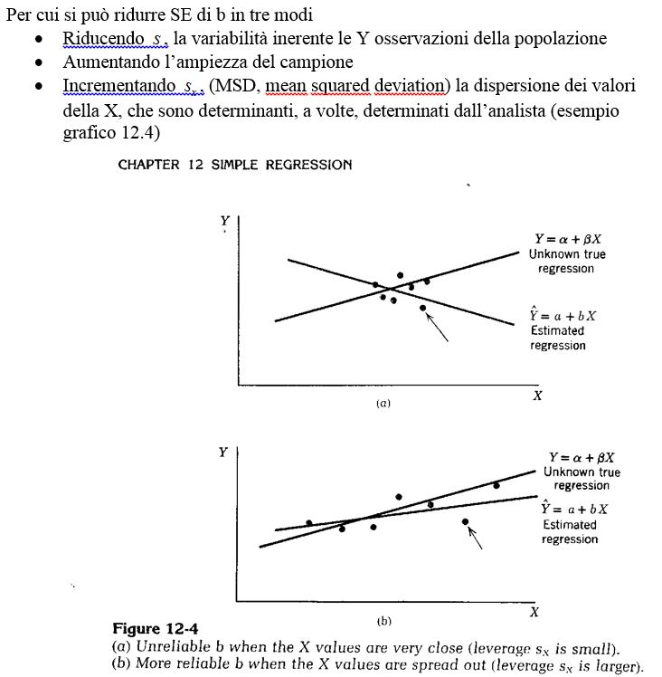

Slide 45
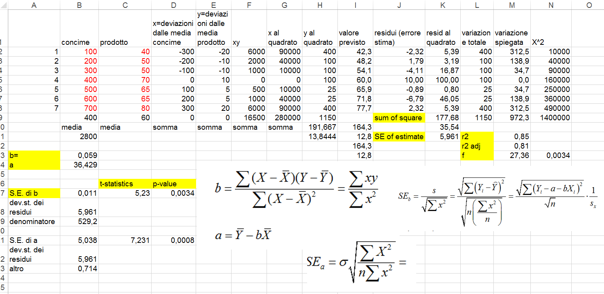

Slide 46
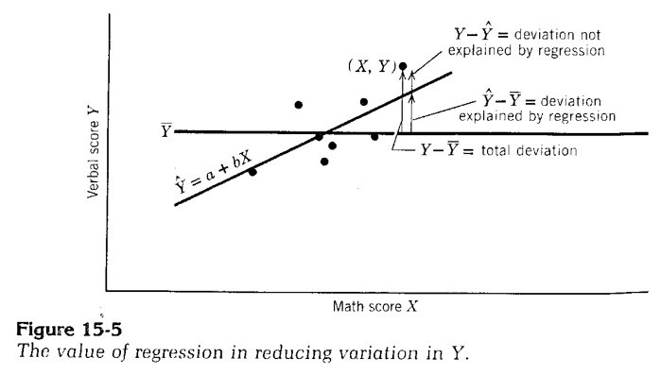

Slide 53
Una o due variabili esplicative?
SQM (scarto quadratico medio) variabile dipendente=standard deviation
E.S (errore standard) della regressione=standard error of estimate
la capacità esplicativa del modello è migliorata: R-quadro corretto + alto e criterio di Akaike più alto
Interpretazione dei coefficienti: ceteris paribus

Slide 54
Spiega di più il concime o la pioggia?

Slide 55
Le variabili dummy o dicotomiche

Slide 56
Interpretazione?
Adjusted R-squared?
Coefficienti
T-ratio, P-value

Slide 57
Regressione vs. correlazione

Slide 59
Compito per casa n° 4: regressioni lineari
Scegliere a piacere un dataset tra quelli disponibili in GRETL
Elaborare un modello concettuale di relazione tra le variabili ed esporre le proprie tesi da sottoporre a verifica empirica
Scegliere la variabili dipendente
Formulare delle ipotesi di segno tra la variabile dipendente e le variabili indipendenti
Effettuare un’analisi di correlazione per evitare multicollinearità
Testare econometricamente le tesi proposte
Commentare i risultati ottenuti

